Slide 1
Сарадња и такмичење
у групи

Slide 2
Сарадња и такмичење
Сарадња (кооперација) – Особе подржавају једна другу у активностима које изводе (није нужно да имају заједничке циљеве).

Slide 3
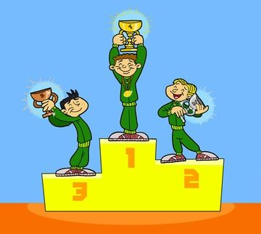
Сарадња и такмичење
Такмичење (компетиција) – Улагање напора да се постигне више и боље него друга особа.

Slide 4
Од чега зависи да ли ће неко сарађивати или ће се такмичити?
Од понашања друге стране
Од могућности споразумевања
Од различитости ставова
Од различитих карактеристика личности

Slide 5
Како сарадња и такмичење утичу на групу?
Уколико постоје, боља је:
Расподела послова унутар групе
Мотивација чланова групе
Комуникација међу члановима
Орјентација на друге
Продуктивност
Интерперсонални односи

Slide 6
Када смо оријентисани на сарадњу, отворени смо да чујемо и толеришемо различита гледишта, док смо у такмичењу усмерени на убеђивање и наговарање.
У нашој култури често говоримо следеће: „такмичење је неизбежно у животу“; „такмичење нас мотивише да дамо најбоље од себе“; „такмичење је забавно“.

Slide 7
Ипак, такмичење са самим собом је најпожељнији облик такмичења. Помоћу њега напредујемо и да померамо властите границе јер се тада бавимо собом, а не противником.

Slide 8
Хвала на пажњи! ☺

